Slide 1
第22章
WSH (Window Script Host) 基本介紹
張智星
jang@mirlab.org
http://mirlab.org/jang
清大資工系 多媒體檢索實驗室

Slide 2
本章大綱
大綱
  本章介紹 WSH 的背景及特色，以及入門範例，讓讀者對於 WSH 有基本的認識。
主題
  22-1：背景及特色
  22-2：簡易範例
  22-3：呼叫其它應用程式
  22-4：取用命令列參數
  22-5：執行選項
<number>/28

Slide 3
22-1： 背景及特色
本小節說明WSH的發展背景及相關特色。
<number>/28

Slide 4
背景
在 Windows 98 之前，微軟的作業系統只有提供 DOS 的批次檔案進行重複的工作，例如設定執行命令的搜尋路徑、複製大量檔案等等。
隨Web 的風行，微軟發表了 WSH ，是可以在作業系統進行直接執行的程式語言。
由於 VBScript 和 JavaScript 的完備性，使得 WSH 馬上成為在微軟作業系統上的標準底稿語言。對於不需要介面且重複性高的管理工作，可以直接從 DOS 命令列呼叫 WSH 的程式碼，也可以在檔案總管直接點選來執行。
WSH 是跟著 Windows NT 4 Option Pack 一起發行，同時也是 Windows 98 的一部份。
<number>/28

Slide 5
WSH的應用
WSH 最適合重複性高、不需要介面的工作。
  備份或拷貝大量檔案。
  建立大量帳號與密碼。
  讀取環境變數或取得作業系統的相關資訊。
  建立桌面的捷徑。
  設定網路印表機。
  設定網路相關資訊。
  更改 Registry 的資訊。
  抓取網頁的資訊。
  與資料庫進行資料的存取。
  進行大量資料的開啟與列印。
<number>/28

Slide 6
WSH的安裝(1)
我們須將它以 Windows 的附加元件型式來安裝。在安裝 Windows 系列時，會一併安裝 WSH。如果你不確定你的作業系統是否已經安裝 WSH，可以在 DOS 視窗下輸入「cscript」，如果得到如下列的回應（請見次頁），就表示你的作業系統已經安裝了 WSH，而且版本是 5.6。
如果DOS 視窗無法執行 cscript，就表示此作業系統沒有安裝 WSH。你可以至 www.google.com 輸入「wsh download」來進行搜尋，就可找到 WSH 的下載網址。
<number>/28

Slide 7
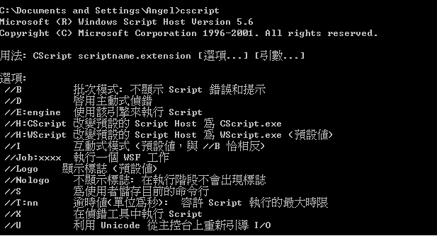
WSH的安裝(2)
若已安裝wsh會出現下圖
<number>/28

Slide 8
22-2：簡易範例
本小節將用簡單的範例來說明 WSH 。
<number>/28

Slide 9
範例22-1
主題：使用JScript 來印出「Hello world!」
  執行hello01.js 檢視原始碼
  程式碼重點
說明
  通常以 JScript 撰寫的 WSH 檔案，附檔名通常是 js，作業系統也會將以 JScript 為主的 WSH 底稿引擎關聯到此種類型的檔案。
  在WSH要印出訊息所用的函數是 WScript.Echo，這和用戶端以及伺服器端的 JavaScript 所用的列印函數都不同。
WScript.Echo("Hello world!");
<number>/28

Slide 10
JavaScript 列印函數的比較
在用戶端的網頁：document.write()
在伺服器端的 ASP：Response.Write()
在單機上的 WSH：WScript.Echo()
<number>/28

Slide 11
執行方式
你可以使用任意文字編輯器產生此檔案後，然後再用下列三種不同的方式來執行：
  在 DOS 視窗下輸入「cscript hello01.js」，就可以在 DOS 視窗印出「Hello world!」。
  在 DOS 視窗下輸入「wscript hello01.js」，就會開啟一個灰色小視窗，印出「Hello world!」。
  直接在檔案總管點選 hello01.js，並產生與第二個方法相同的灰色小視窗。
<number>/28

Slide 12
範例22-2
主題：使用 VBScript來印出「Hello world!」
  執行hello01.vbs 檢視原始碼
  程式碼
說明
  你也可以使用三種不同的方法來執行，所得到的結果和 hello01.js 將會一樣。
  以 VBScript 撰寫的 WSH 檔案，附檔名通常是 vbs，作業系統也會將以 VBScript 為主的 WSH 底稿引擎關聯到此種類型的檔案。
//如何印出 "Hello World! WScript.Echo("Hello world!")
<number>/28

Slide 13
範例22-3
主題：以wsf為附檔名撰寫WSH檔案
  執行hello01.wsf 檢視原始碼
  程式碼
說明
  同樣可以使用前述的三種方法來執行此檔案。
  使用"wsf"附檔名的 WSH 檔案內容是以 XML呈現 。
  使用 wsf 的好處如下：
    可以同時使用 VBScript 和 JScript 的程式碼。
    可以包含其它程式檔案。
<job> <script language="JScript"> WScript.Echo("Hello World!"); // 使用 wsf 檔案來印出 Hello World! </script> </job>
<number>/28

Slide 14
範例22-4
主題：同時使用Jscript和VBScript於一個wsf檔案
  執行hello02.wsf 檢視原始碼
  程式碼
說明
  在一個wsf檔案中可以包含兩種不同的script。
<job> <script language="JScript"> WScript.Echo("「Hello world」 via JScript!"); </script> <script language="VBScript"> WScript.Echo("「Hello world」 via VBScript!") </script> </job>
<number>/28

Slide 15
22-3：呼叫其它應用程式
本小節將以一些範例來示範如何以wsh呼叫其他應用程式。
<number>/28

Slide 16
呼叫其他應用程式的方法
以 JScript 撰寫 WSH 時，下面兩列程式碼都可以產生 shell 物件。
shell = WScript.CreateObject("WScript.Shell"); shell = new ActiveXObject("WScript.Shell");
<number>/28

Slide 17
範例22-5 (僅適用於Win XP)
主題：呼叫錄音機在背景播放一個聲音檔案
  執行audioPlay01.js 檢視原始碼
  程式碼
說明
  欲執行其他應用程式，可先產生一個 WSH 的 shell 物件，然後再使用 run() 函數來呼叫其他應用程式。
  shell.Run(command, 0)的第二個參數，0代表不開啟所呼叫應用程式的視窗。1則表示開啟所呼叫應用程式的視窗。
  當然也可以呼叫媒體播放器來播放，但因為媒體播放器太肥太慢了！所以使用錄音機來播放聲音檔案就可以了。
  此範例僅適用於Win XP，其他平台可改用下列範例。
audioFile = "Windows XP 啟動.wav"; shell = new ActiveXObject("Wscript.Shell"); command = "sndrec32 /play /close " + audioFile; shell.Run(command, 0);
<number>/28

Slide 18
範例22-5 (2)
主題：呼叫小畫家並開啟一圖檔
  執行imageDisplay01.js 檢視原始碼
  程式碼
說明
  欲執行其他應用程式，可先產生一個 WSH 的 shell 物件，然後再使用 run() 函數來呼叫其他應用程式。
  shell.Run(command, 0)的第二個參數，0代表不開啟所呼叫應用程式的視窗。1則表示開啟所呼叫應用程式的視窗。
shell = new ActiveXObject("Wscript.Shell"); command = “mspaint " + imageFile; shell.Run(command, 1);
<number>/28

Slide 19
範例22-6
主題： 使用WSH開啟記事本並載入文件
  執行run01.js 檢視原始碼
  程式碼
說明
  所開啟的應用程式會保持開啟狀態，WSH會持續執行其後的程式碼。
  若要等待應用程式被關閉後，才繼續執行其後的 WSH 程式碼，可以在 run() 之後再加上第三個參數。
shell = WScript.CreateObject(“WScript.Shell”); Shell shell.Run(“cmd /K dir”); shell.Run(“wordpad.exe run01.js”);
<number>/28

Slide 20
範例22-8
主題：打開小算盤，並顯示相關的資訊
  執行exec01.js 檢視原始碼
  程式碼
說明
  while (oExec.Status == 0) WScript.Sleep(100);這行程式碼，若程式未開啟，將會持續等待，直至開啟完畢。
  最後三行，會讓程式印出相關訊息。
WshShell = new ActiveXObject(“WScript.Shell”); oExec = WshShell.Exec(“calc.exe”); while (oExec.Status == 0) WScript.Sleep(100); WScript.Echo("Status = " + oExec.Status); WScript.Echo("ProcessID = " + oExec.ProcessID); WScript.Echo("ExitCode = " + oExec.ExitCode);
<number>/28

Slide 21
22-4：取用命令列參數
本小節將介紹如何抓取命令列參數，讓 WSH 更具彈性。
<number>/28

Slide 22
範例22-9
主題：如何一一印出命令列的參數
  執行cmdArgument01.js 檢視原始碼
  程式碼重點
說明
  在 DOS 命令視窗輸入：
  "cscript cmdArgument01.js Monday Tuesday Wednesday“
  可得到"No. of arguments = 3 args(0)=Monday args(1)=Tuesday args(2)=Wednesday"的結果
  args.Count() 和 args.length 都是代表輸入參數的個數。
WScript.Echo("No. of arguments=“+WScript.Arguments.Count()); for (i=0; i<args.length; i++) WScript.Echo("args("+i+")="+args(i));
<number>/28

Slide 23
範例22-10
主題：如何逐次播放音效檔案
  執行audioPlay02.js 檢視原始碼
  程式碼
說明
  可以在 DOS 視窗輸入如下：
  cscript audioPlay02.js chimes.wav notify.wav ding.wav
  極可聽到三個音效連續播放的聲音。
  上述三個音效檔案，都已經放在範例目錄之下。若要尋找更多的音效檔案，可以到 c:\windows\media 目錄尋找。
  此範例僅適用於 Win XP 。
args=WScript.Arguments; shell = new ActiveXObject("Wscript.Shell"); for (i=0; i<args.length; i++){ command="sndrec32 /play /close“+ args(i);shell.Run(command, 0, true); }
<number>/28

Slide 24
22-5 ：執行選項
本小節將介紹如何以選項來指定執行的方式。
<number>/28

Slide 25
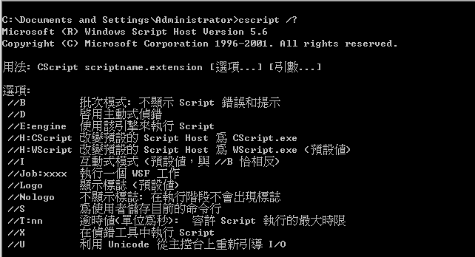
列出執行選項(1)
由 DOS 視窗輸入「cscript //?」列出執行選項說明
<number>/28

Slide 26
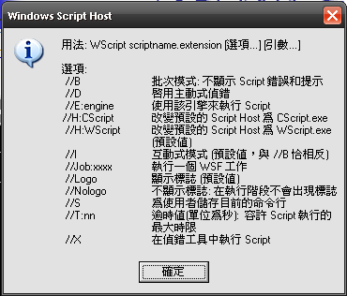
列出執行選項(2)
若在 DOS 視窗輸入”wscript /?”，也會得到類似的選項說明
<number>/28

Slide 27

不顯示微軟的Logo
當直接在 DOS 視窗輸入「cscript hello01.js」時
如果不想顯示「Microsoft (R) ...」這些字眼，可以在 DOS 視窗輸入「cscript hello01.js //Nologo」
<number>/28

Slide 28
範例22-11(1)
主題：對個別的 WSH 檔案來設定執行選項
  連結：執行結果 檢視原始碼
  程式碼重點
說明：
  我們可以使用滑鼠右鍵點選 hello01.js，選取「內容」後，再選取「Script」。
  勾選「在指定秒數之後，停止Script」，並選擇5秒，且不勾選「當 Script 在命令主控台執行時顯示標誌」，按下確定後，會在同一個目錄下產生一個檔案 hello01.wsh。
[ScriptFile] Path=D:\users\jang\books\wsh\example\hello01.js [Options] Timeout=5 DisplayLogo=0
<number>/28

Slide 29
範例22-11(2)
說明
  此檔案記錄 hello01.js 在執行時的選項，「Path=...」代表對應的 WSH 檔案的路徑，「Timeout=5」表示執行的最長的時間是 5 秒（若超過此時間，系統會中斷程式碼的執行），「DisplayLogo=0」代表在 DOS 視窗執行時，不顯示微軟的標誌。
  hello01.js 經過了這樣的設定，其效果就完全等效於在 DOS 視窗輸入「cscript hello01.js //T:5 //Nologo」。
  我們可將「Path=...」改成相對路徑，如此可以同時搬動 hello01.js 和 hello01.wsh，而不必再更改「Path=...」這一列。
  以上的方法是針對每個 WSH 檔案可以設定個別的執行選項。若要設定整體的 WSH 選項，只要在 DOS 視窗輸入”wscript”，就可以設定此選項，設定方式於前述相同。
<number>/28

